Slide 1
HOẠT ĐỘNG TRẢI NGHIỆM 8
KẾT NỐI TRI THỨC
GREEN
GV : HÀ DUY TÂN

Slide 2
EM VỚI NHÀ TRƯỜNG
CHỦ ĐỀ 1
GREEN

Slide 3
TIẾT 1 - RÈN LUYỆN
01
NỘI DUNG CHỦ ĐỀ 1
02
TIẾT 2 - RÈN LUYỆN
TIẾT 3 - TÌM HIỂU
03
XÂY DỰNG VÀ GIỮ GÌN TÌNH BẠN
PHÒNG, TRÁNH BẮT NẠT HỌC ĐƯỜNG
XÂY DỰNG TRUYỀN THỐNG NHÀ TRƯỜNG

Slide 4
TIẾT 2 : CHỦ ĐỀ 1 - NỘI DUNG 2
PHÒNG, TRÁNH BẮT NẠT HỌC ĐƯỜNG

Slide 5
Nhận diện dấu hiệu của bắt nạt học đường
HOẠT ĐỘNG 1:
JE SUIS JOLIE

Slide 6
HOẠT ĐỘNG CÁ NHÂN
NHIỆM VỤ 1
HĐ CÁ NHÂN
1. Chia sẻ một trải nghiệm bản thân em bị bắt nạt hoặc chứng kiến bạn bị bắt nạt.

Slide 7
- Việc đó diễn ra ở đâu? Khi nào?
- Người bắt nạt đã có những lời nói, cử chỉ, hành động như thế nào?
- Em hoặc bạn bị bắt nạt đã có những lời nói, cử chỉ, hành động như thế nào?
- Em hoặc bạn bị bắt bạt đã phải chịu những tổn thương gì?

Slide 8
Có thể:
- Việc đó diễn ra ở ngoài cổng trường học, vào giờ tan học.
- Người bắt nạt đã chửi bới, nhào vô đánh người.
- Bạn bị bắt nạt đã khóc và xin để được đi về.
- Bạn bị bắt nạt sợ hãi, bị đau và hôm sau không dám đi học nữa...

Slide 9
HOẠT ĐỘNG NHÓM
NHIỆM VỤ 2
HĐ NHÓM
2. Thảo luận để xác định các dấu hiệu của bắt nạt học đường.

Slide 10
Gợi ý:
- Bắt ép bạn chép bài và làm bài tập.
- Cố tình làm hỏng đồ dùng học tập của bạn.
- Làm đau bạn bằng các hành động: đánh, ném đồ vật vào người.
- Xé sách vở, nói xấu bạn trên facbook...
- Nhắn tin đe dọa, ngăn cấm không cho chơi cùng.
- Chặn đường lục cặp, bắt nộp tiền, bắt mua thức ăn, thu giữ đồ dùng học tập...
.

Slide 11
Dấu hiệu của bạn bị bắt nạt học đường:
- Né tránh, không muốn tới trường hoặc không muốn tham gia các hoạt động của trường học.
- Thay đổi thói quen ăn uống.
- Không chú ý tới ngoại hình hoặc mất đi các thói quen sinh hoạt hàng ngày.
- Học hành giảm sút.
- Đau đầu, đau bụng và một số triệu chứng thân thể khác.
- Thay đổi tâm trạng và tính cách...

Slide 12
Xác định cách phòng, tránh bắt nạt học đường
HOẠT ĐỘNG 2:

Slide 13
HOẠT ĐỘNG NHÓM
NHIỆM VỤ 1
HĐ NHÓM
1. Thảo luận để xác định những việc nên và không nên làm để phòng tránh bắt nạt học đường.

Slide 16
Thực hành kĩ năng phòng, tránh bắt nạt học đường
HOẠT ĐỘNG 3:

Slide 17
HOẠT ĐỘNG NHÓM
NHIỆM VỤ
HĐ NHÓM
1. Đề xuất cách xử lí thể hiện kĩ năng phòng, tránh bắt nạt học đường trong các tình huống :

Slide 18
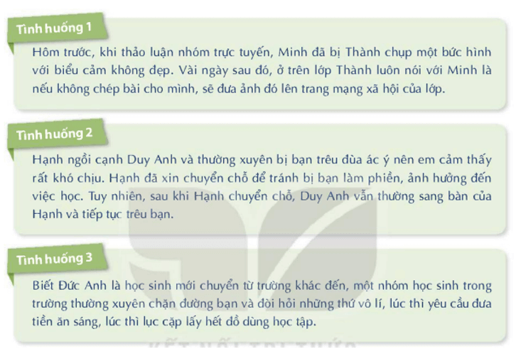

Slide 19
Gợi ý:
- Tình huống 1: Minh nên từ chối Thành và đề nghị Thành xóa tấm ảnh. Nếu Thành vẫn tiếp tục không đồng ý thì Minh nên tìm sự giúp đỡ từ GVCN.
- Tình huống 2: Hạnh nên bày tỏ thái độ cứng rắn với Duy Anh. Nếu Duy Anh vẫn tiếp tục trêu thì Hạnh nên nói với GVCN.
-Tình huống 3: Đức Anh không nên làm theo những yêu cầu vô lí của đám học sinh mới. Trong trường hợp này, Duy Anh nên nói với GVCN hoặc gia đình.

Slide 20
Rèn luyện kĩ năng phòng, tránh bắt nạt học đường
HOẠT ĐỘNG 4:

Slide 21
- Chủ động phòng, tránh các hành vi bắt nạt học đường, giúp người khác nhận ra các dấu hiệu của hành vi bắt nạt và chia sẻ kết quả thực hiện. - Thiết kế hình ảnh, thông điệp “Lớp học không có bắt nạt”.

Slide 23
Gợi ý:
- Tuyên truyền về dấu hiệu, cách phòng tránh bắt nạt học đường để giúp mọi người không bị bắt nạt.
- Vẽ tranh:

Slide 24
HƯỚNG DẪN TỰ HỌC
1. Bài vừa học:
2. Bài sắp học:
Dấu hiệu nhận biết của bắt nạt học đường.
Cách phòng tránh bắt nạt học đường.
Thực hành rèn luyện kĩ năng phòng tránh bắt nạt học đường.
CHỦ ĐỀ 1:
NỘI DUNG 3: Xây dựng truyền thống nhà trường

Slide 25
CHÚC CÁC EM HỌC TỐT !

